Slide 1
Projeto de redesign das ATMs da Autopass
Pitch Deck
20xx
</
} /> [
/>
Gabriel de Almeida Santos
RA 822230956

Slide 2
</ Principais objetivos
{01}
{04}
Manter a simplicidade
Agregar clareza e agilidade
{02}
{05}
Aumentar aderência do app
Modernizar a interface
{03}
Ser fiel a identidade da marca

Slide 3
01
Documentar os fluxos de usuário
Pitch Deck
20xx
</>
} /> [

Slide 4
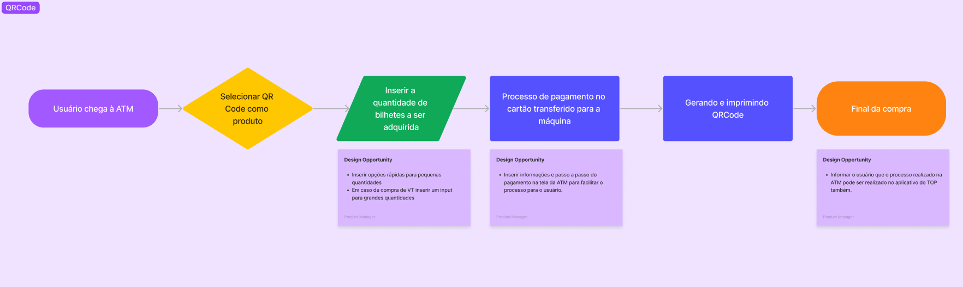
</ Fluxos de usuário
Compras com dinheiro
Cartão TOP
Bilhete Único
Compras com cartão de débito
QRCode
Cartão TOP
Bilhete Único

Slide 5
02
Criação das Personas
Pitch Deck
20xx
</>
} /> [

Slide 6
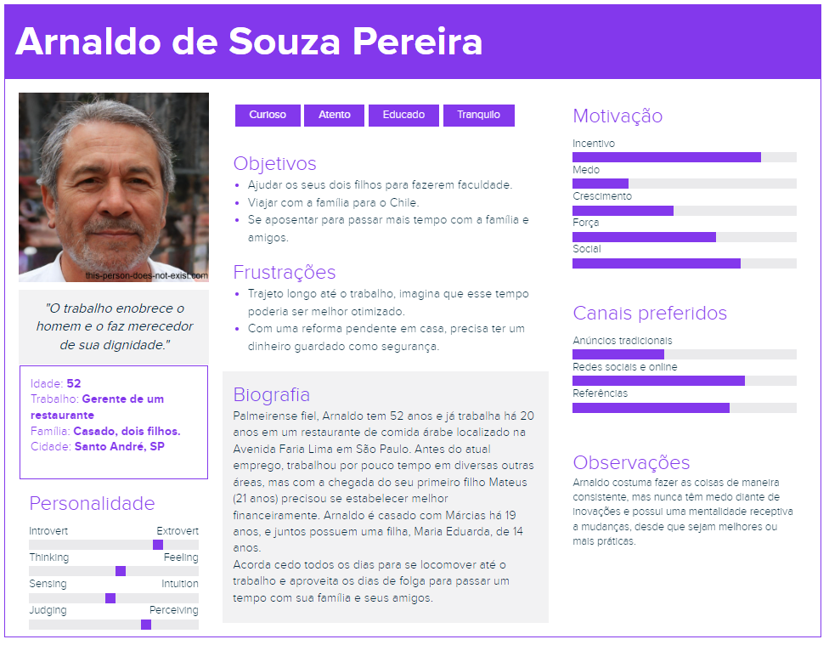
</ Personas
Arnaldo
Representa o público de meia idade.
Usa transporte público diariamente.
Possui certa resistência, mas está aberto a mudar a forma como faz as coisas.
</>

Slide 7
03
Criação dos Cenários
Pitch Deck
20xx
</>
} /> [

Slide 8
</ Cenários
Cenário do Arnaldo
Certo dia no caminho para o trabalho, Arnaldo precisa recarregar o seu vale transporte. Ao chegar na estação de trem, ele é informado que a única ATM que existia ali está em manutenção e não está imprimindo bilhetes. Apesar de um pouco nervoso, por imaginar que irá precisar comprar um bilhete, ele mantém a calma. Ao olhar para a ATM fora de funcionamento, percebe que na tela inicial existe uma mensagem dizendo que qualquer procedimento da máquina pode ser realizado pelo app.
Curioso, ele pede ajuda para um dos guardas.
O guarda, de maneira solícita, o ajuda a baixar o aplicativo no celular e fazer o processo pelo próprio app da TOP. Arnaldo fica impressionado com a praticidade do aplicativo e começa, após o ocorrido, a fazer todos os processos relacionados ao seu cartão diretamente do app no conforto da sua casa.
</>

Slide 9
04
Protótipos lo-fi
Pitch Deck
20xx
</>
} /> [

Slide 10
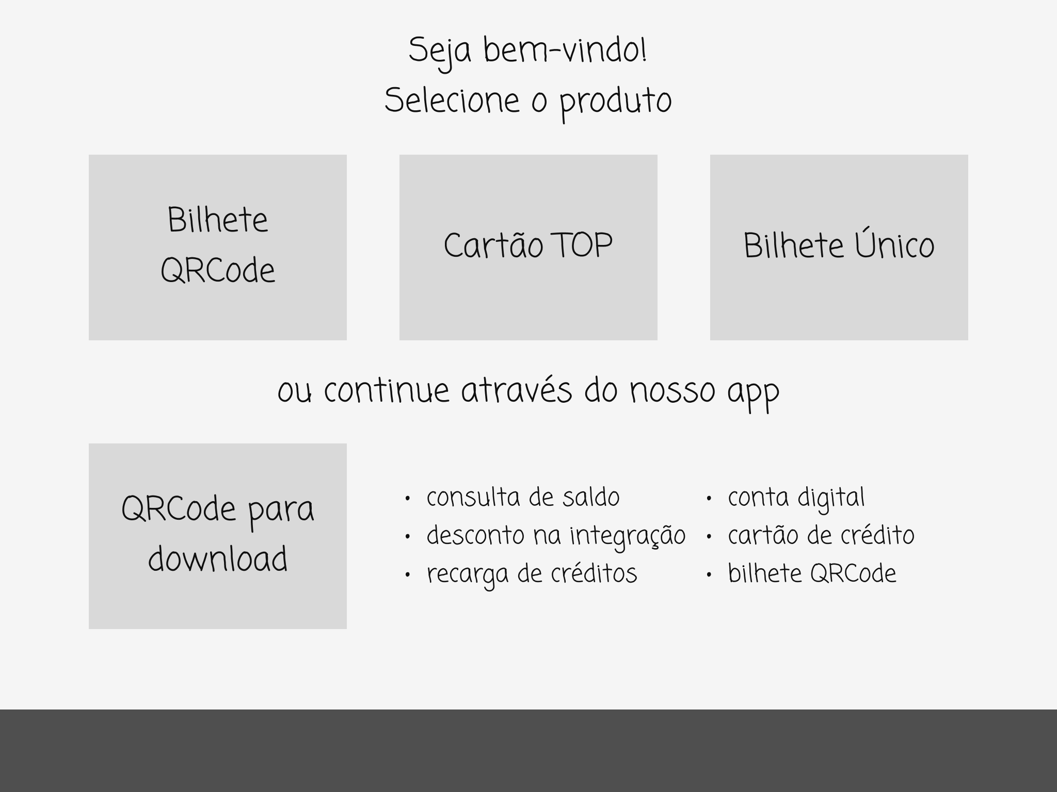
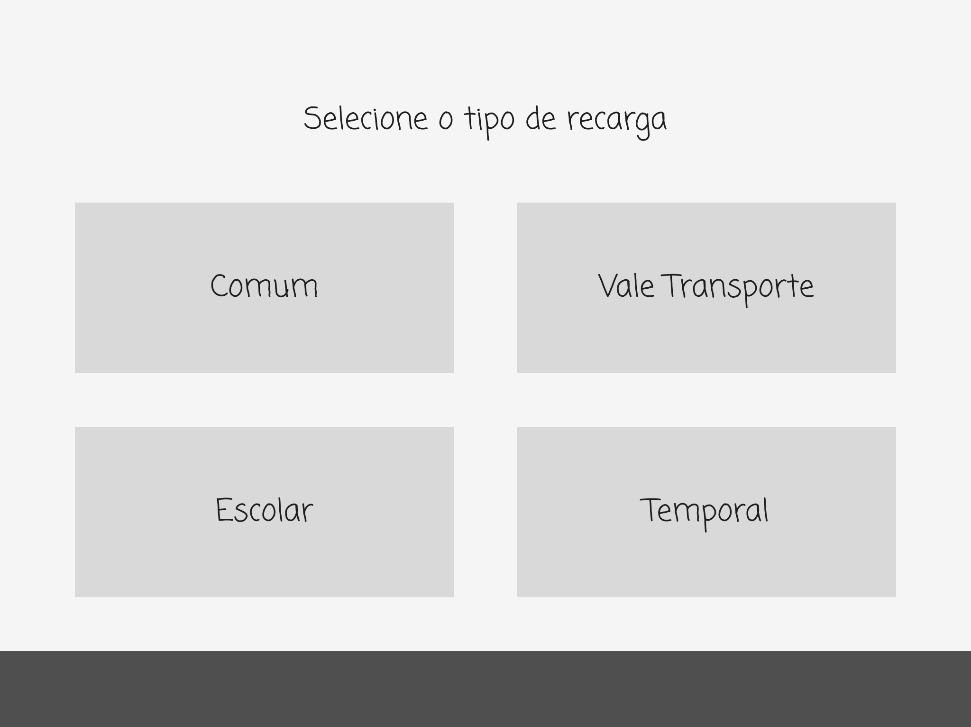
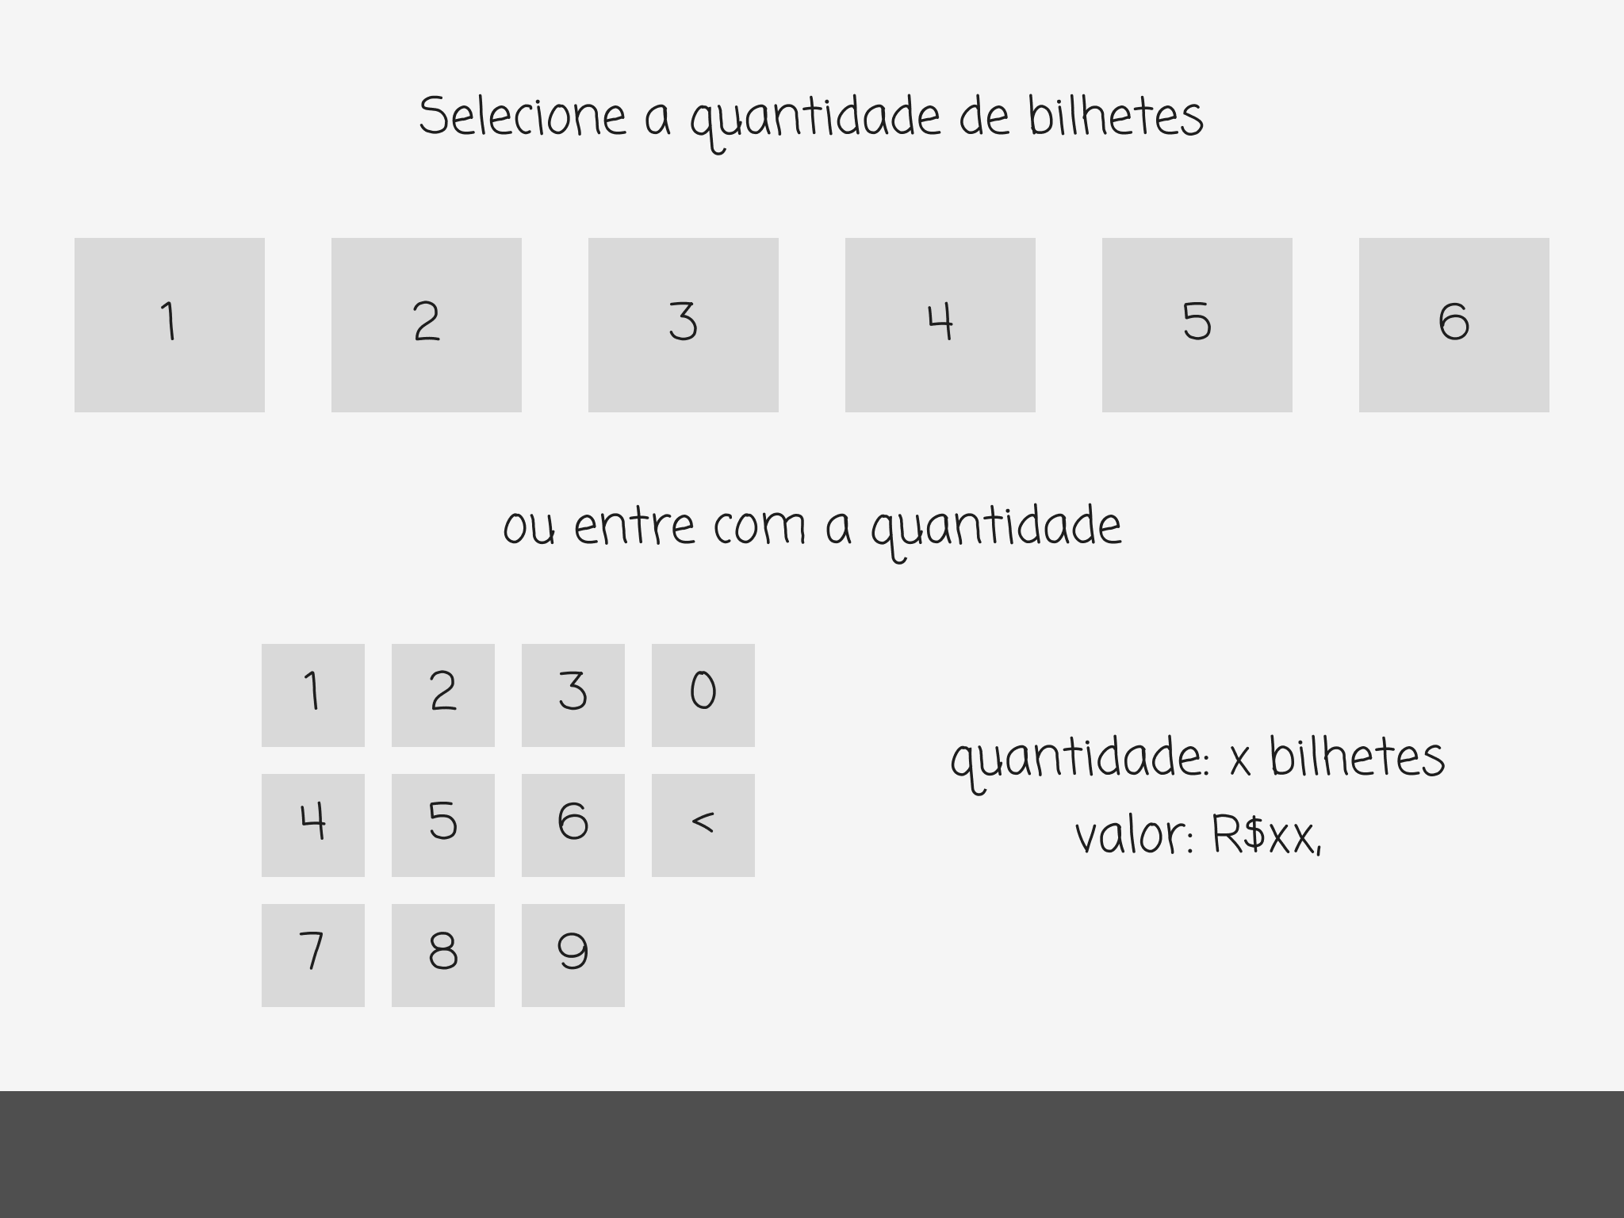
</ Protótipos lo-fi

Slide 11
04
Protótipos hi-fi
Pitch Deck
20xx
</>
} /> [

Slide 12
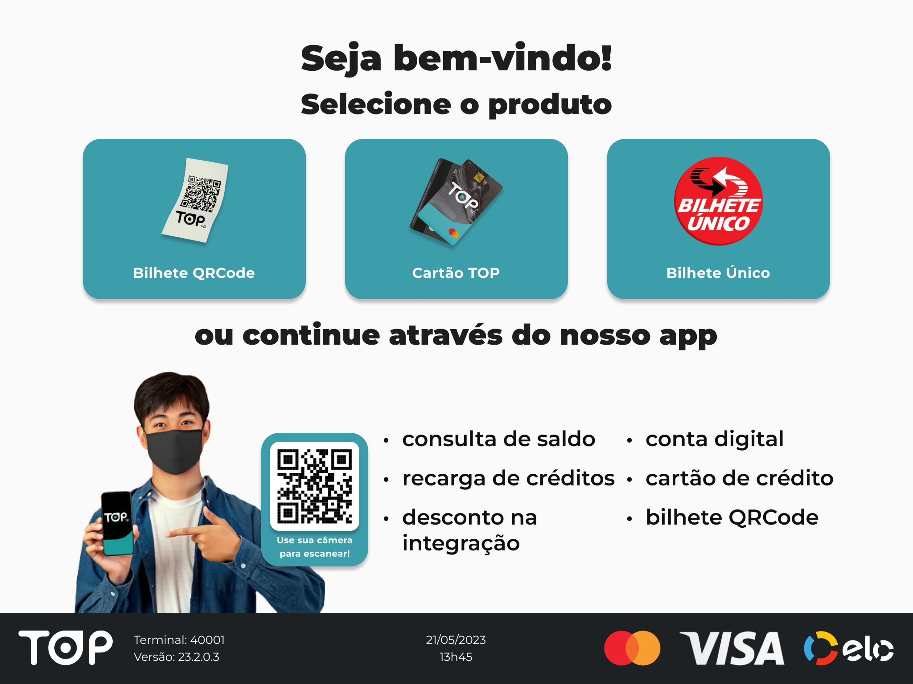
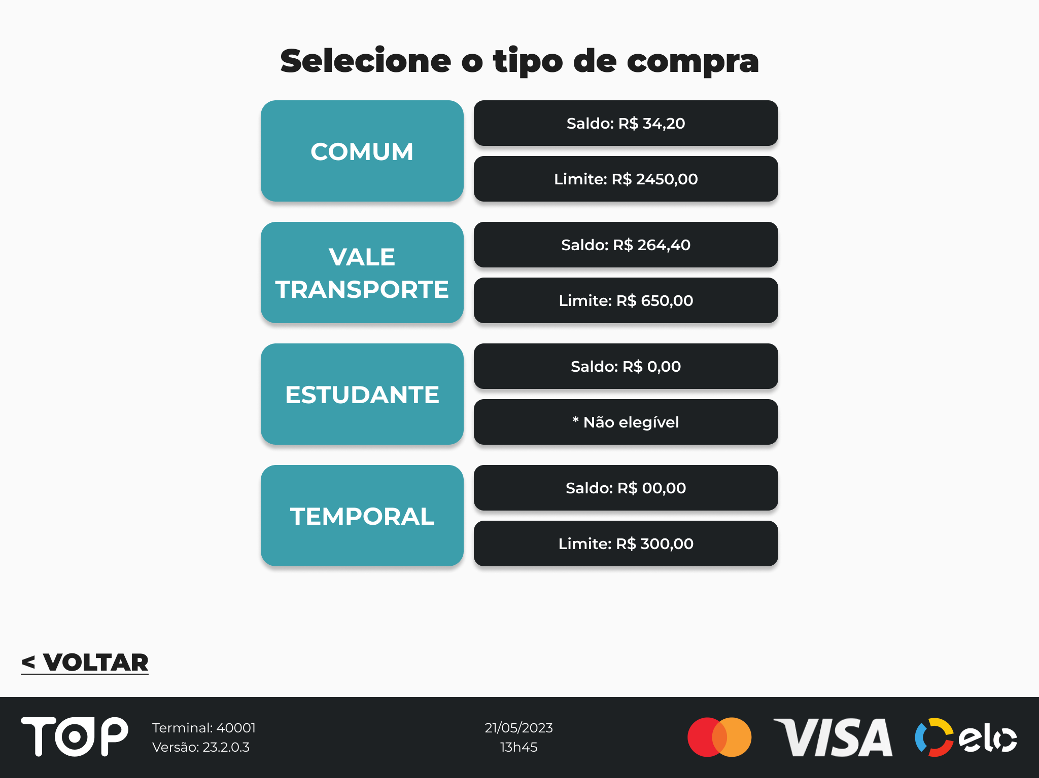
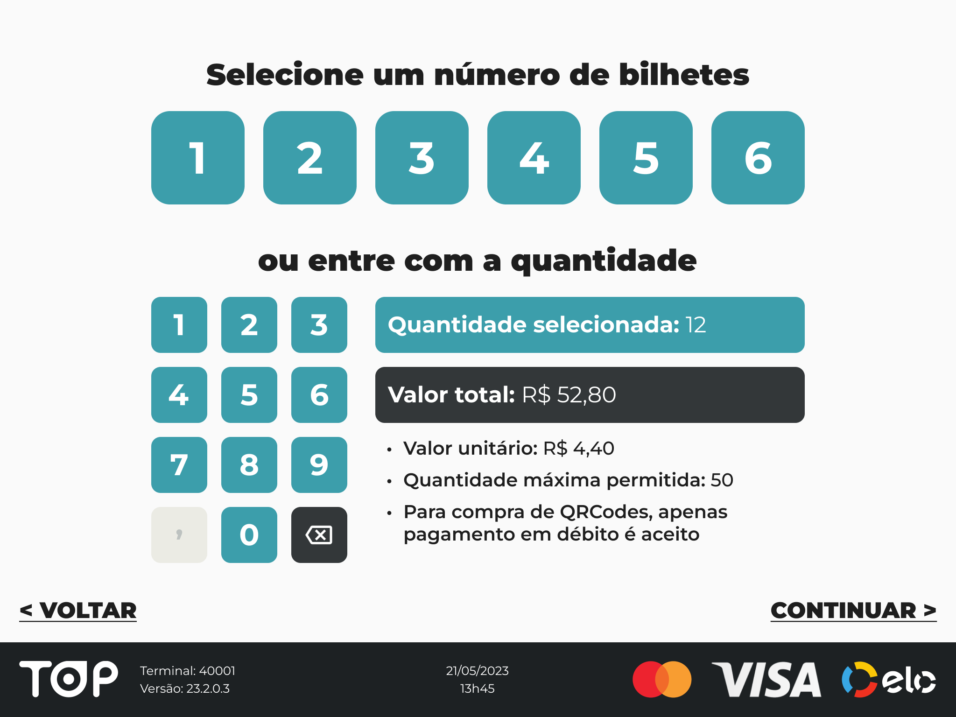
</ Protótipos hi-fi

Slide 13
04
Heurísticas de Nielsen
Pitch Deck
20xx
</>
} /> [

Slide 14

</ Ava. das Heurísticas de Nielsen
Tela: Quantidade de bilhetes
Problema
Duplicidade de ação, o usuário pode escolher a quantidade de bilhetes através da opção rápida ou digitando o número desejado, contudo em ambos os fluxos a mesma quantidade de cliques é utilizada.
Heurísticas Violadas
Consistência e padrões;
Estética e design minimalista.

Slide 15
Obrigado!
Pitch Deck
20xx
</
} /> [
E vamos ao protótipo!
/>
https://github.com/almeidagds/a3-autopass/
Please keep this slide for attribution

